Slide 1
Radiofrekvensidentifikasjon (RFID) Serial Peripheral Interface (SPI)

Slide 2
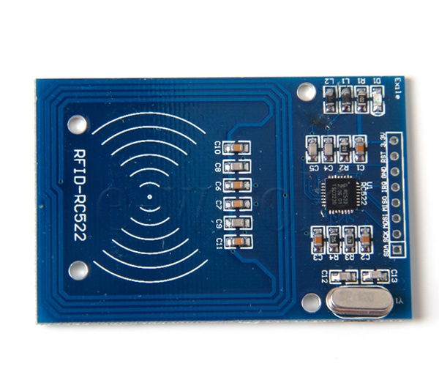
RFID-RC522
Kun SPI
NB! 3,3 V
Rimelig
Til prototyping

Slide 3

Hva er SPI?
Serial Peripheral Interface
Serial Peripheral Interface (master ↔ slaver)
Brukes mellom mikro­kontroller og sensor/modul
Sender og mottar data samtidig
Raskere enn I²C og enkelt å implementere
Krever flere kabler enn I²C
SDA (SS) → D10
SCK → D13
MOSI → D11
MISO → D12
RST → D9
3.3V → 3.3V
GND → GND

Slide 4
Roller og signaler
Serial Peripheral Interface
MOSI: Master Out Slave In
MISO: Master In Slave Out
SCK: Klokkesignal fra master
SS / CS: Velger aktiv slave
Én master kan styre flere slaver

Slide 5
Hva er RFID?
RFID
RFID = Radio Frequency Identification
Bruker radiobølger til å identifisere og kommunisere med et objekt
Består av to deler:
Tag (brikke/kort): inneholder unik ID og ev. data
Leser (RFID-modul): sender radiosignal og mottar svar
Krever ingen fysisk kontakt eller direkte sikt
Vanlig i adgangskort, busskort, bibliotek, butikk og logistikk
UID – Unik Identifikator.

Slide 6
Bibliotek og oppsett
RFID
Bruk: MFRC522 library (miguelbalboa)
Inkluder SPI.h og MFRC522.h
Initialiser SPI og rfid.PCD_Init()

Slide 7
Datatypen byte (med datastrukturen Array)
RFID
#define NR_KNOWN_KEYS 8
// Known keys, see: https://code.google.com/p/mfcuk/wiki/MifareClassicDefaultKeys
byte knownKeys[NR_KNOWN_KEYS][MFRC522::MF_KEY_SIZE] = {
{0xff, 0xff, 0xff, 0xff, 0xff, 0xff}, // FF FF FF FF FF FF = factory default
{0xa0, 0xa1, 0xa2, 0xa3, 0xa4, 0xa5}, // A0 A1 A2 A3 A4 A5
{0xb0, 0xb1, 0xb2, 0xb3, 0xb4, 0xb5}, // B0 B1 B2 B3 B4 B5
{0x4d, 0x3a, 0x99, 0xc3, 0x51, 0xdd}, // 4D 3A 99 C3 51 DD
{0x1a, 0x98, 0x2c, 0x7e, 0x45, 0x9a}, // 1A 98 2C 7E 45 9A
{0xd3, 0xf7, 0xd3, 0xf7, 0xd3, 0xf7}, // D3 F7 D3 F7 D3 F7
{0xaa, 0xbb, 0xcc, 0xdd, 0xee, 0xff}, // AA BB CC DD EE FF
{0x00, 0x00, 0x00, 0x00, 0x00, 0x00} // 00 00 00 00 00 00
};

Slide 8
Steg 1: Initialisering
#include <SPI.h>
#include <MFRC522.h>
#define SS_PIN 10
#define RST_PIN 9
MFRC522 rfid(SS_PIN, RST_PIN);
void setup() {
Serial.begin(115200);
SPI.begin();
rfid.PCD_Init();
Serial.println("RFID klar.");
}

Slide 9
Steg 2: Lese data
void loop() {
if (!rfid.PICC_IsNewCardPresent()) return;
if (!rfid.PICC_ReadCardSerial()) return;
Serial.print("UID: ");
for (byte i = 0; i < rfid.uid.size; i++) {
if (rfid.uid.uidByte[i] < 0x10) Serial.print('0');
Serial.print(rfid.uid.uidByte[i], HEX);
if (i < rfid.uid.size - 1) Serial.print(':');
}
Serial.println();
rfid.PICC_HaltA();
delay(250);
}

Slide 10
Steg 3: Sjekke om tillatt
// Eksempel: lagre som 7-byte max, pad med 0x00
const byte ALLOWED[][7] = {
{0xA1,0xB2,0xC3,0xD4,0x00,0x00,0x00},
{0x04,0x12,0x34,0x56,0x78,0x9A,0xBC}
};
const byte ALLOWED_LEN[] = {4,7};
const int ALLOWED_COUNT = 2;
bool isAllowed(const byte *uid, byte len) {
for (int i=0;i<ALLOWED_COUNT;i++) {
if (len != ALLOWED_LEN[i]) continue;
bool match = true;
for (byte j=0;j<len;j++) if (uid[j] != ALLOWED[i][j]) { match=false; break; }
if (match) return true;
}
return false;
}

Slide 11
Oppgave: Lag en kortleser
Du skal lage et enkelt adgangssystem ved hjelp av RFID.
Leseren skal registrere kort fra personer som vil inn.
Bare to forhåndsdefinerte kort skal gi adgang (de er “registrerte brukere”).
Systemet skal vise status med en LED eller en liten skjerm:
Grønt lys / “Adgang godkjent”
Rødt lys / “Avvist”

